Slide 1

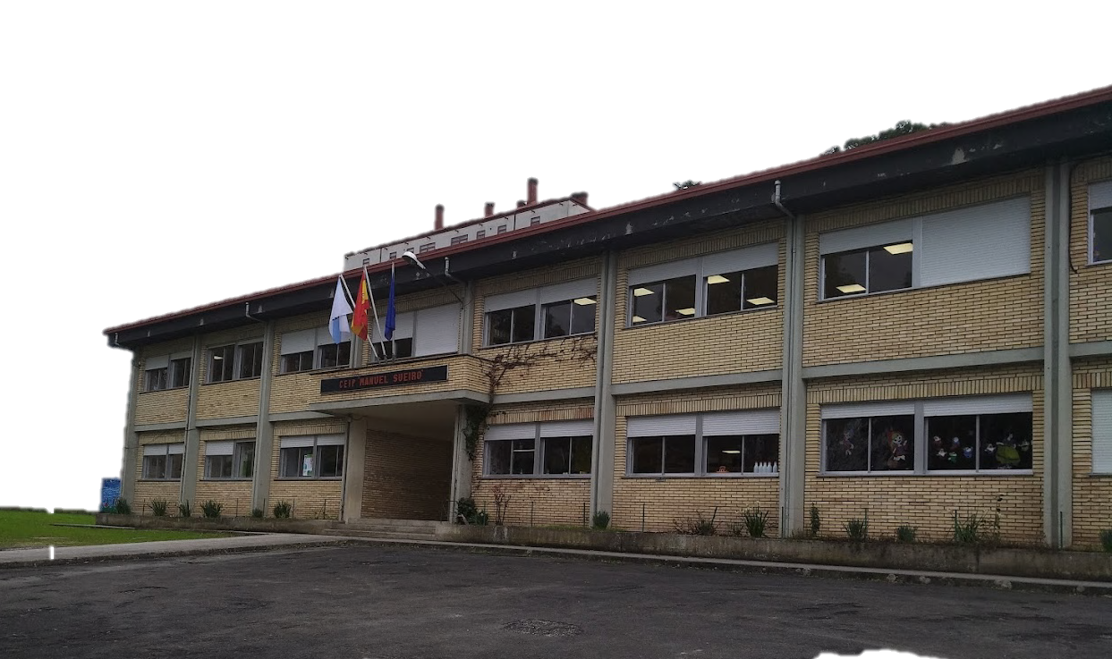
Recursos para la inclusión: aplicación práctica
Sonia López Rodríguez
CEIP Plurilingüe Manuel Sueiro

Slide 2
¿Cómo lo vamos a hacer?
Hoy: “saber”
¿Para qué estamos aquí? Necesidades.
Recursos para la inclusión:
DUA
Evaluación inclusiva
Estaciones de aprendizaje

Slide 3
¿Cómo lo vamos a hacer?
Semana que viene: “saber hacer”
Práctica DUA + Estaciones de aprendizaje
Plan de Acción Inclusivo.

Slide 4
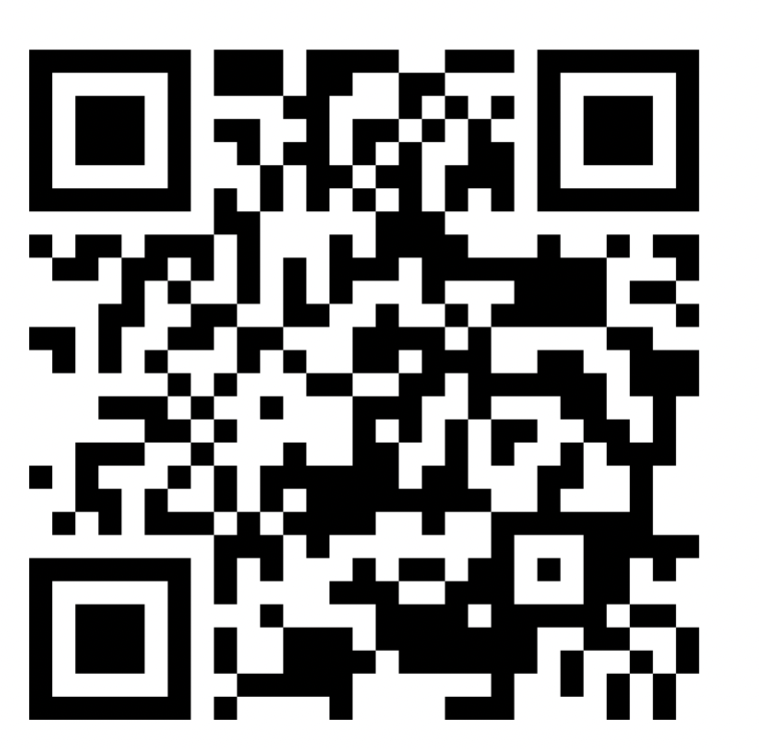
¿Para qué estamos aquí?
¿Aspectos a mejorar?
¡Espacio de reflexión compartida!
Ir a www.menti.com
Introducir el código 5910 1879
Responder a la pregunta

Slide 5
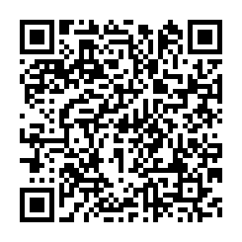


¿Qué sabemos del DUA?
Escanea el código QR o escribe en Google “EDUCAPLAY GAME PIN”

Slide 6


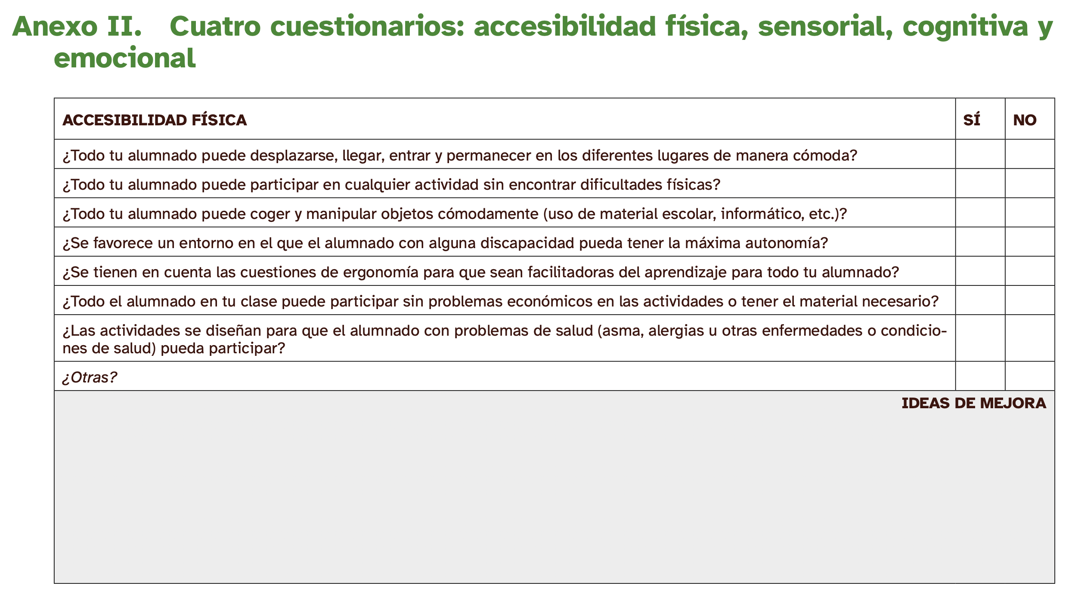
DUA: ¿por dónde empezar?
Previo: Análisis de accesibilidad (DUA-A)

Slide 7
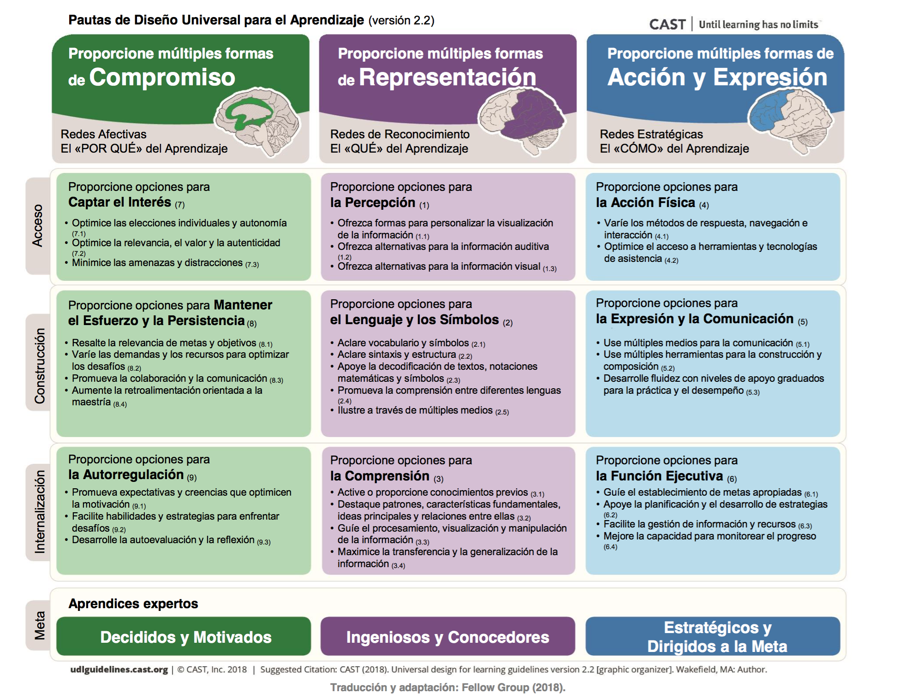





DUA: ¿por dónde empezar?
1. Ofrecer diferentes alternativas a las explicaciones orales/escritas
Vídeos
Variedad de materiales
Apoyos visuales
Texto Lectura facilitada
Diferentes soportes

Slide 8





DUA: ¿por dónde empezar?
2. Ofrecer apoyos para la realización de tareas
Vídeos explicativos
Checklist de tareas
Autoinstrucciones/
Secuencias de pasos
Actividades resueltas

Slide 9
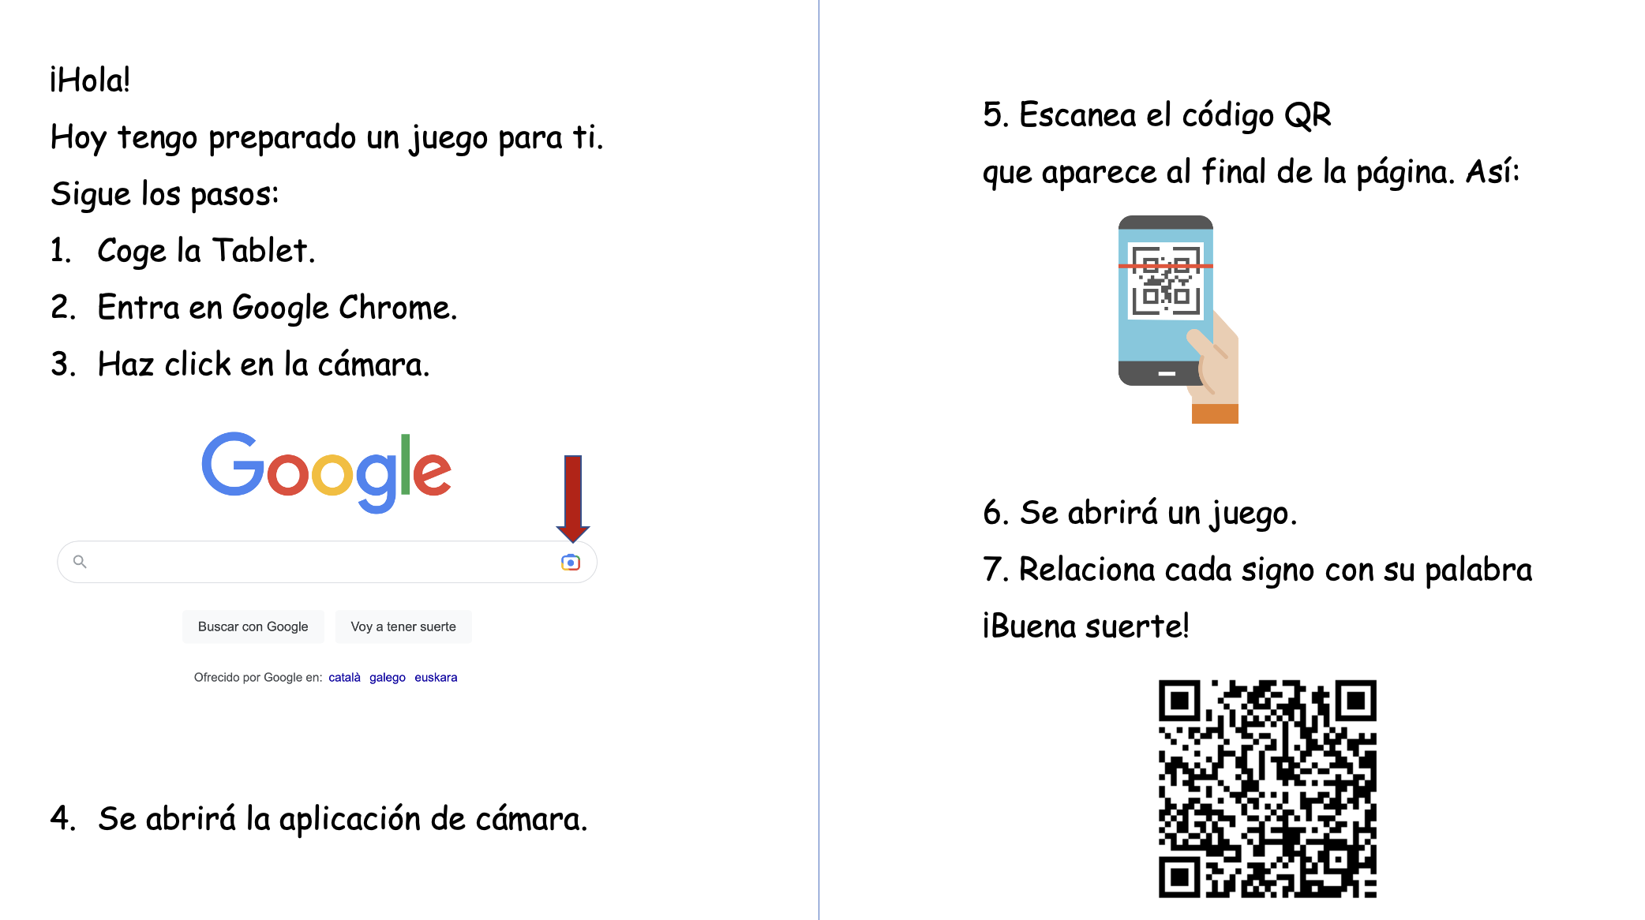

Slide 10
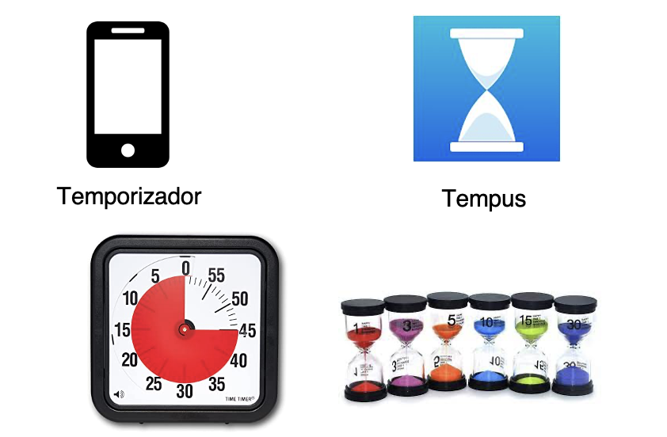
DUA: ¿por dónde empezar?
3. ANTICIPAR
EL TIEMPO DE RESPUESTA

Slide 11
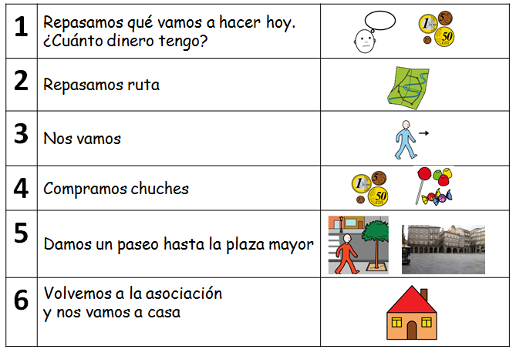




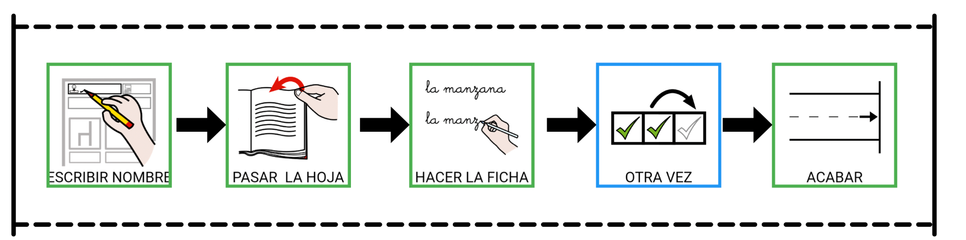
DUA: ¿por dónde empezar?
TAREAS
3. ANTICIPAR

Slide 12

EVALUACIÓN INCLUSIVA
¿Cómo estamos evaluando? ¿Instrumentos?
¿Cuándo estamos evaluando? ¿Momentos?
¿Función de la evaluación?
¿Quién evalúa?

Slide 13

EVALUACIÓN INCLUSIVA
¿Función de la evaluación?
Función social: acreditar públicamente una calificación
Función pedagógica: ajuste en el proceso E/A

Slide 14
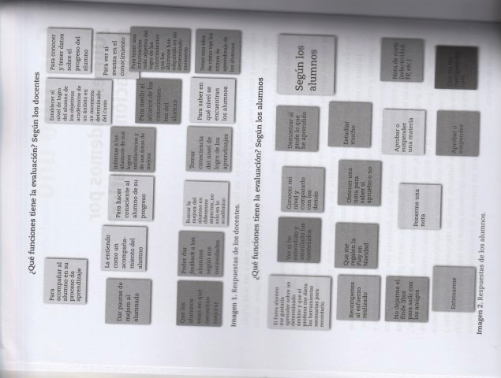
Para tener una información más objetiva del logro de los conocimientos que los alumnos han adquirido en un determinado momento
Extraído de: Morales y Fernández (2022). La evaluación formativa. Estrategias eficaces para regular el aprendizaje. (p.20). SM

Slide 15
Nota de corte
Que no me castiguen en casa
Extraído de: Morales y Fernández (2022). La evaluación formativa. Estrategias eficaces para regular el aprendizaje. (p.20). SM

Slide 16
EVALUACIÓN INCLUSIVA
¿Cuándo estamos evaluando? ¿Momentos?
Qué saben y no saben los alumnos.
Tomar decisiones sobre los apoyos
Organizar y planificar las actividades educativas.
Inicial o diagnóstica
Ajustes en el proceso E/A
Ajustes en el proceso E/A
Autorregulación del alumnado
Formativa/continua/reguladora
Saber si se han alcanzado los objetivos planteados.
Tomar decisiones: calificación (función social) función pedagógica.
Sumativa o final

Slide 17




EVALUACIÓN INCLUSIVA
¿Quién evalúa? Agentes evaluadores.
Heteroevaluación
Autoevaluación
Coevaluación
Regulación social compartida

Slide 18
EVALUACIÓN INCLUSIVA
¿Cómo estamos evaluando? ¿Instrumentos?
Rúbrica
Diana de evaluación
Diario de aprendizaje
Portfolio
Escalera de metacognición
https://portal.edu.gva.es/cefireinclusiva/wp-content/uploads/sites/193/2020/06/Instrumentos-evaluación-dossier-junio20.pdf

Slide 19
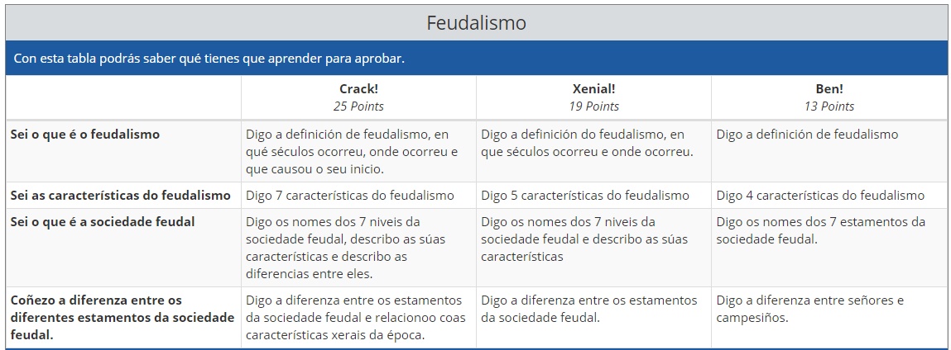
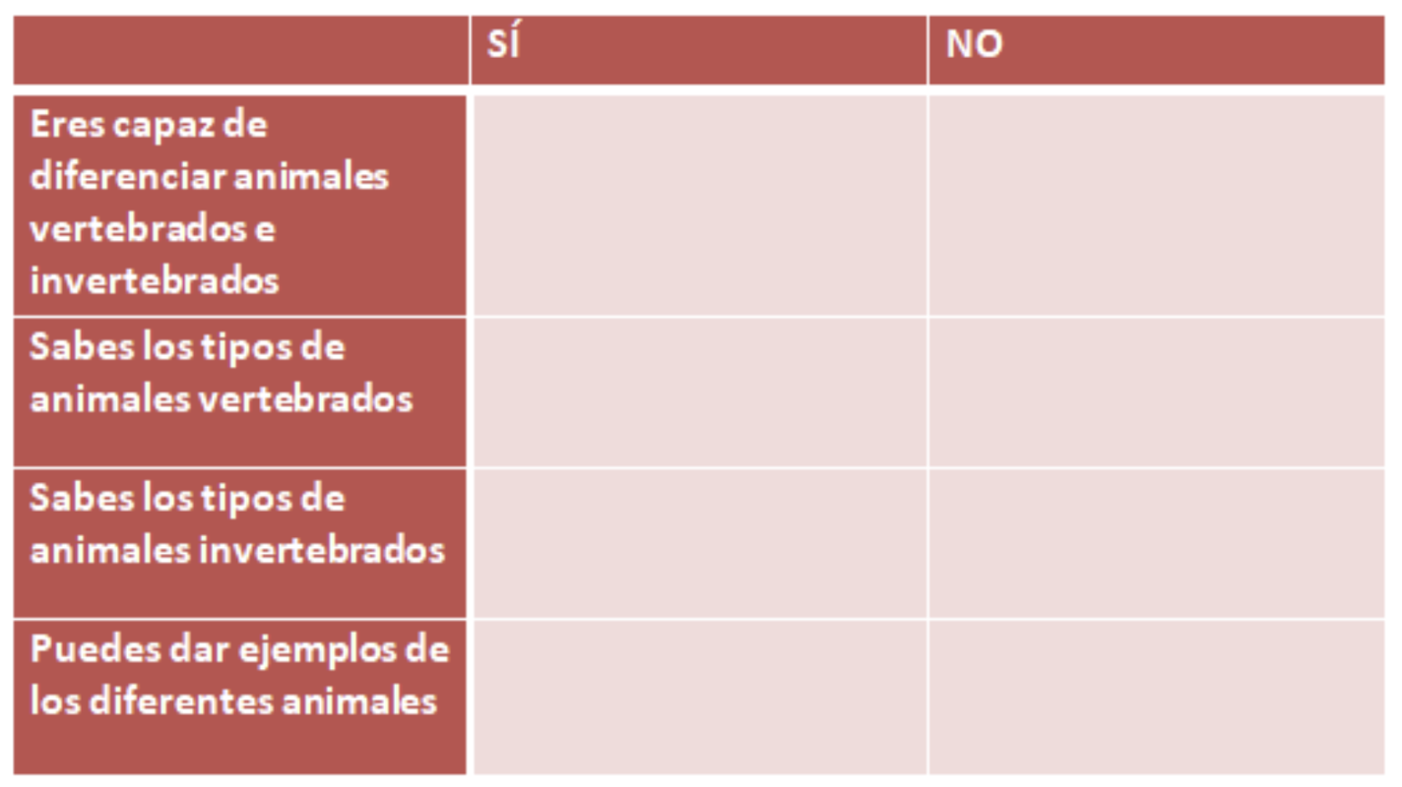
Rúbrica

Slide 20
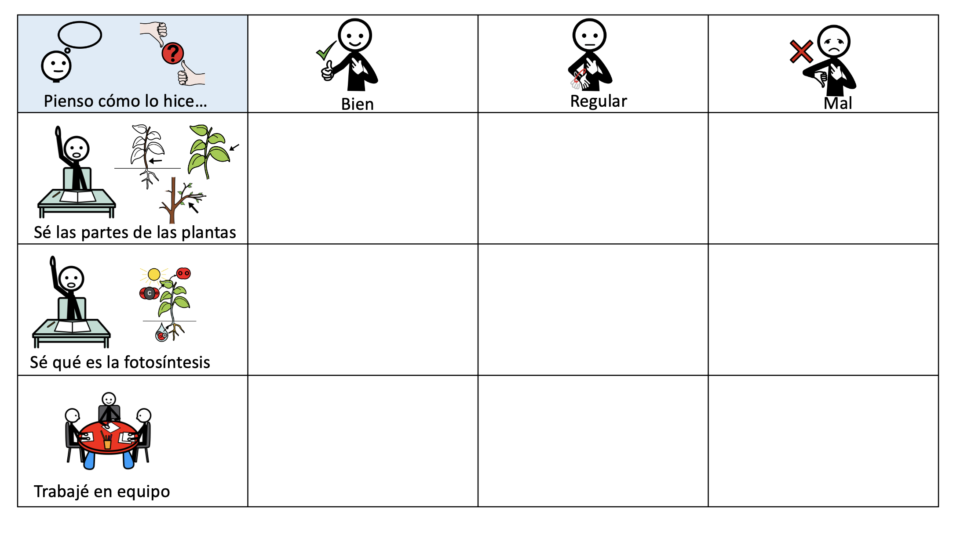

Slide 21
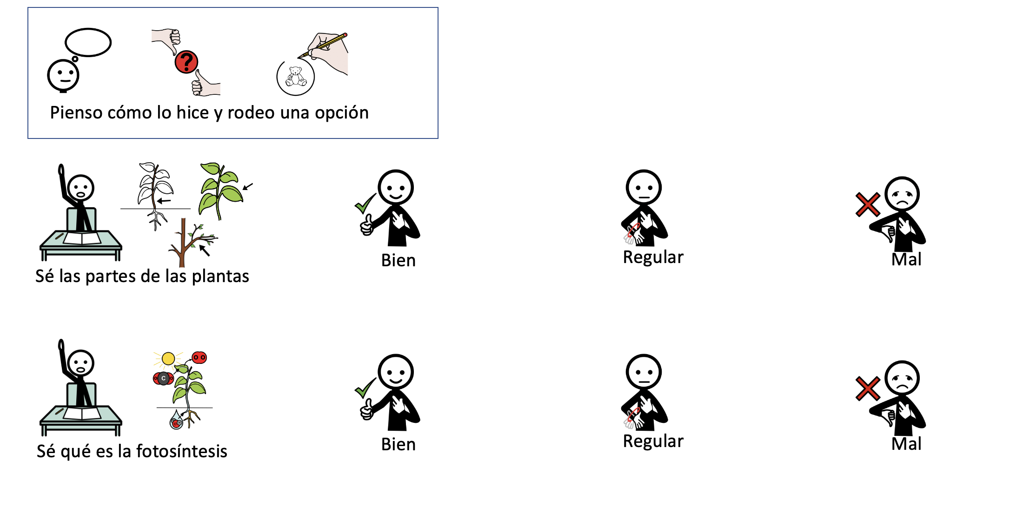

Slide 22
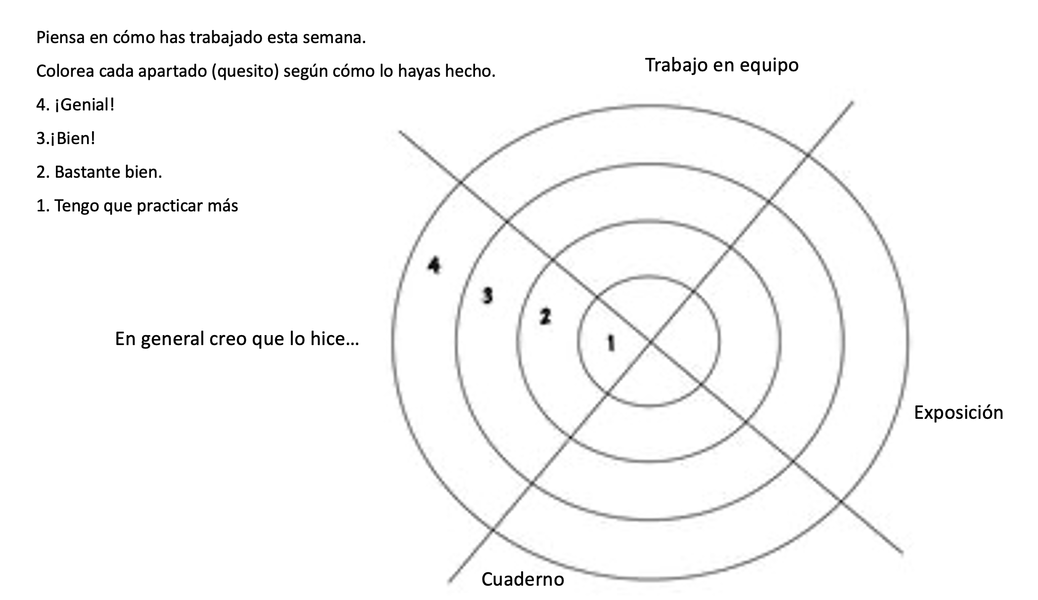
Diana de autoevaluación

Slide 23

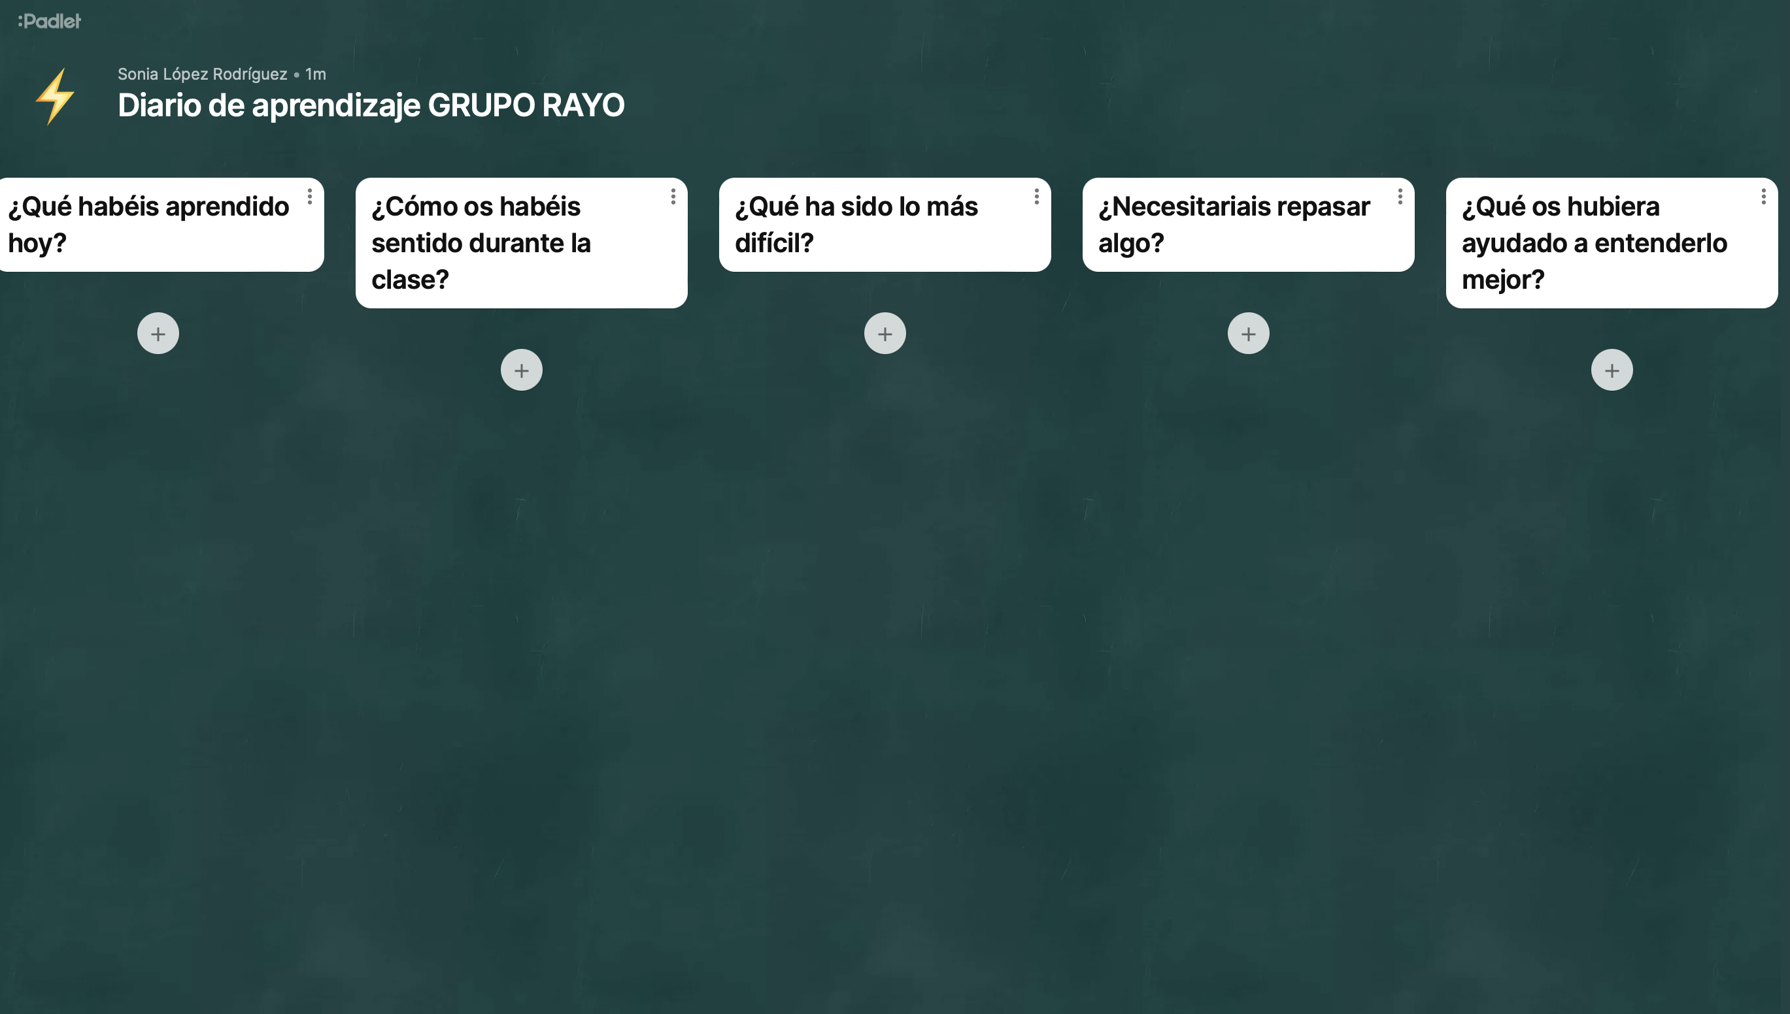



Diario de aprendizaje
Blogs
Vlogs
Podcast
Cuadernos

Slide 24


Portfolio
Método de evaluación que permite recoger evidencia sobre el desarrollo y resultados de aprendizaje del alumno
Físico
Digital

Slide 25
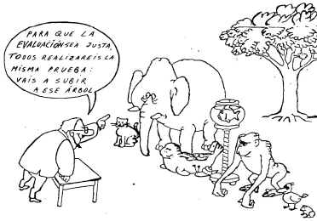

Slide 26








¡Alternativas!
Organizador gráfico
Escrito
Oral
Mapa mental
Dibujo
Ejemplo
Teatralización
Proyecto

Slide 27
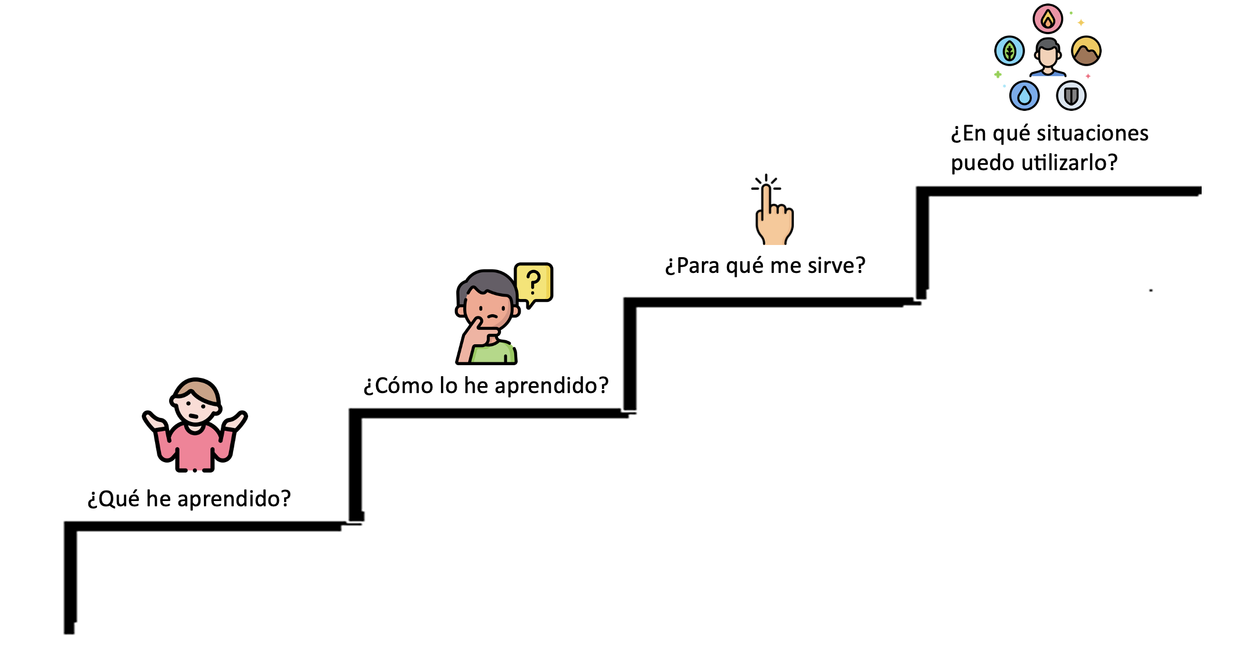
Escalera de metacognición

Slide 28


ESTACIONES DE APRENDIZAJE
Metodología activa
Circuito de aprendizaje

Slide 29
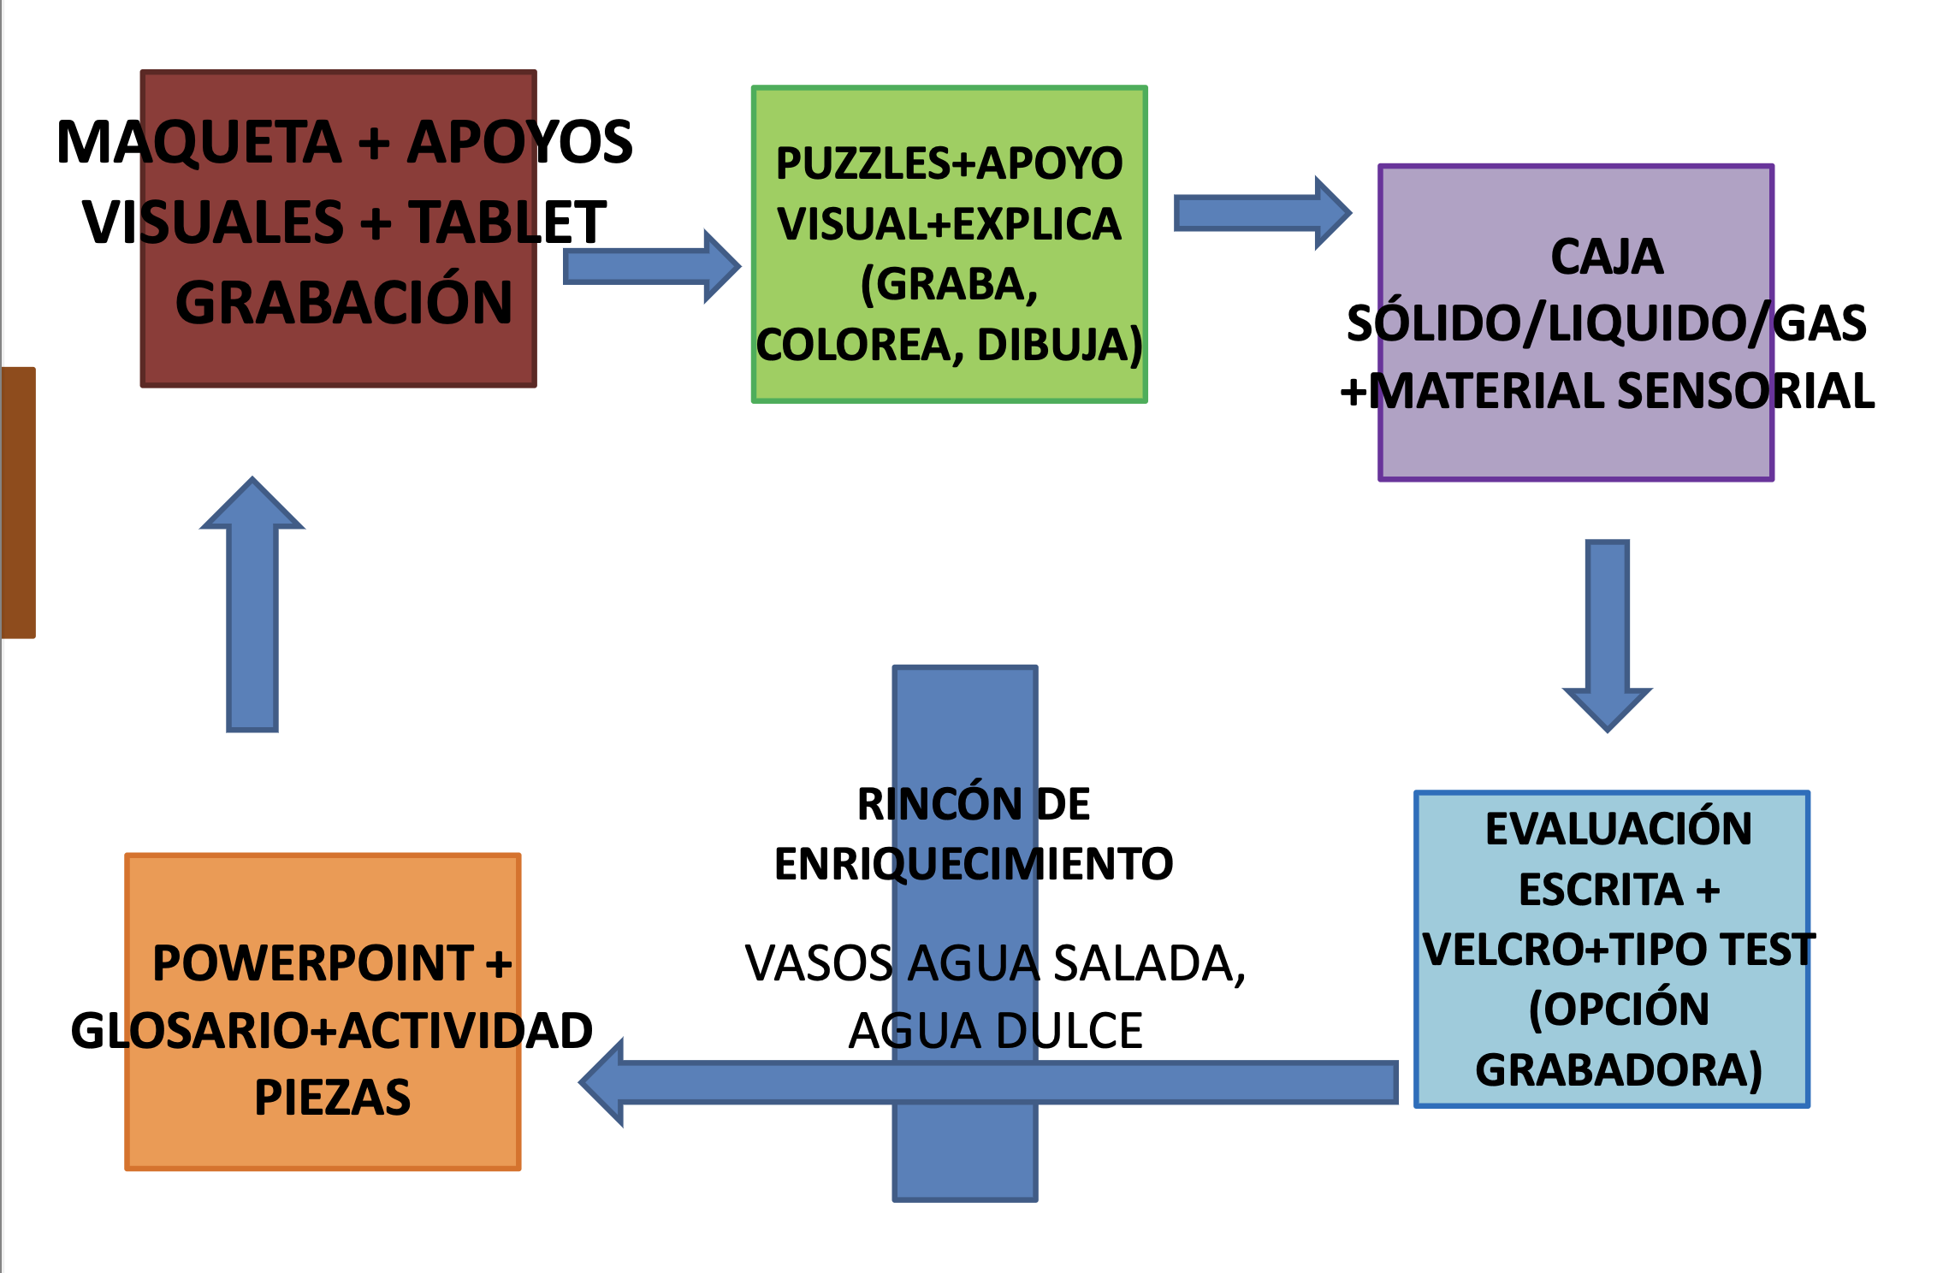
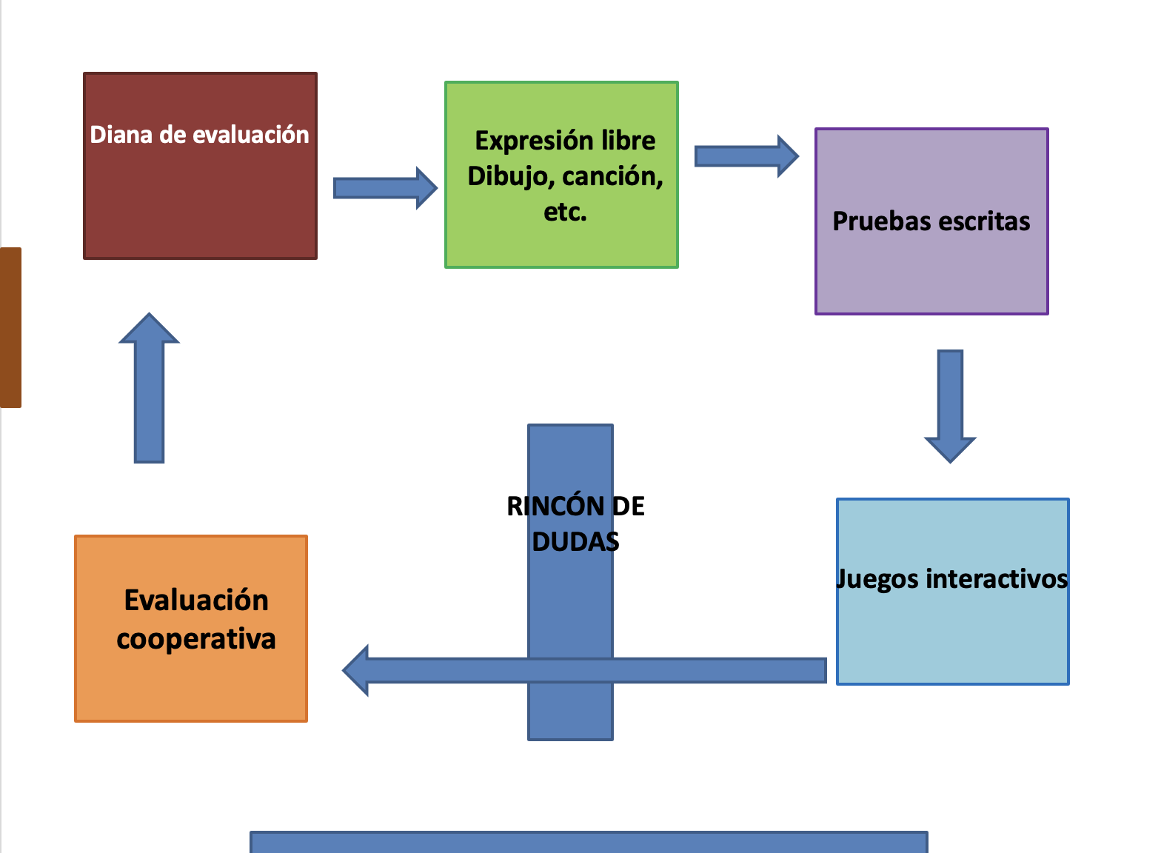

¿Cómo funcionan las estaciones de aprendizaje?
¡¡Varias opciones!!
Mismo contenido
Diferentes alternativas.
Mismo hilo conductor.
Diferentes actividades
Evaluación

Slide 30
¿Cómo funcionan las estaciones de aprendizaje?
¡¡Varias opciones!!
Por ámbitos: estación creativa, estación matemática, estación de lectura
Por proyectos: investigación, organización de información, producción…

Slide 31





A tener en cuenta:
Equipos de entre 4-5 como máximo.
De inicio que todo el alumnado ROTE.
Carteles explicativos para cada estación
Lo ideal: pareja pedagógica
Caos

Slide 32


EJEMPLOS
MATEMÁTICAS
CIENCIAS

